Slide 1
Kỹ thuật vi xử lý
Hướng dẫn làm bài tập lớn
Giảng viên: ThS. Hàn Huy Dũng

Slide 2
Nội dung
Hệ thống xử lý
Lựa chọn ứng dụng
Tiếp cận một vi xử lý
Tài liệu tham khảo
Quy trình thiết kế
Yêu cầu
Một số vi điều khiển

Slide 3
Hệ thống xử lý
Khối xử lý
Đầu vào
Đầu ra
Lưu trữ
Hệ thống khác

Slide 4
Lựa chọn ứng dụng
Các vấn đề cần quan tâm
  Kiến thức chung của cả nhóm về một vấn đề
  Thời gian: 1 học kỳ
  Tiền bạc
  Sự hỗ trợ
→ Lựa chọn thích hợp
Giải pháp ???

Slide 5
Lựa chọn ứng dụng
Các loại đầu vào
  Nút bấm
  Cảm biến nhiệt, ánh sáng, âm thanh, độ ẩm, khối lượng, áp suất,
  camera
Các loại đầu ra
  LED, LCD, màn hình máy tính, đèn
  Âm thanh, giọng nói,
  motor
Các loại vi xử lý
  8051: 89C51, 89S52, 89S8252
  AVR: 90C8515, 90C8535, ATMEGA16
  PIC: 16F88, 16F877
  PSoC: CY8C27443
  ARM: LPC2100

Slide 6
Tiếp cận một vi xử lý
Thông số cơ bản
  Loại, họ
  ROM, RAM
  Ngoại vi
Thiết kế
  Mạch mẫu cơ bản
  Chương trình mẫu cơ bản (C, ASM)
Làm thế nào để hệ thống hoạt động
  Phần cứng: IC
  Phần mềm: Chương trình dịch
  Mạch nạp
  Chương trình nạp

Slide 7
Tài liệu tham khảo
Sách
Internet
  Search
  Web
  Forums
www.google.com
www.alldatasheet.com
www.circuitcellar.com
www.8052.com
www.avrfreak.net
www.picvietnam.net
www.diendandientu.net
www.dientuvietnam.net
…

Slide 8
Quy trình thiết kế sản phẩm
Đầu bài / ý tưởng
  Xuất phát từ nhu cầu cá nhân và những gì mình thấy
  Chủ đề: Robot, xe, năng lượng (nhưng không giới hạn)
  Nếu nhóm không nghĩ ra: nhà thông minh
Tìm giải pháp tương tự trên mạng:
  https://www.kickstarter.com/discover/advanced?category_id=16&woe_id=0&sort=magic
  http://makezine.com/category/electronics/?post_type=projects
  Design contests
  http://app.snapapp.com/simplyavrcontest
Đưa ra thiết kế ban đầu
  Yêu cầu chức năng: Có nút bấm thực hiện chức năng X
  Yêu cầu phi chức năng: tiết kiệm năng lượng, độ bền cao, dễ dùng…

Slide 9
Quy trình thiết kế sản phẩm
Lựa chọn giải pháp kỹ thuật
  Vi xử lý, ngoại vi, RAM, ROM,…
Thiết kế mô phỏng, lập trình
  Proteus: http://proteus.soft112.com/
  Keil, AVR studio, ….
Thiết kế mạch in
  Proteus, Protel/Altium,Orcad…
Linh kiện
  Chợ Hòa Bình (trời),
  Minhha

Slide 10






Quy trình thực tế

Slide 11
Quy trình làm bài tập lớn
Lập nhóm 5 người, chọn nhóm trưởng (Tuần 1-3)
  Nhóm trưởng là đại diện để làm báo cáo tuần
Tìm đề tài khả thi (Tuần 1-hết tuần 5), báo cáo tuần 5
  Tên đề tài, giới thiệu, lý do thực hiện đề tài
  Các yêu cầu chức năng, phi chức năng của sản phẩm (tự do định nghĩa)
  Chọn các yêu cầu chức năng, phi chức năng của sản phẩm (khả thi)
Học lập trình, tìm hiểu vi điều khiển với chương trình mô phỏng proteus (Tuần 1-8)
  Viết, test các modul chức năng
Ghép code (tuần 6-9) Báo cáo tuần 10
  Tạo chương trình hoàn chỉnh trên proteus và chạy mô phỏng
Học thiết kế mạch: Altium, Orcad và mua linh kiện(tuần 9-11)
  Chuyển từ mạch mô phỏng sang mạch nguyên lý
  Chuyển từ mạch nguyên lý sang mạch in
  Có thể cho mạch chạy trên board đục lỗ hoặc board phát triển, hoặc làm mạch in
Đặt mạch in, hàn mạch (tuần 12-14)
Nạp, test phần cứng kết hợp phần mềm (tuần 15-16)
Dự phòng (tuần 17-18)

Slide 12
Quy trình báo cáo
Nhóm trưởng báo cáo hàng tuần
  Text (không cần power point hay word trừ khi cần thiết phải giải thích cặn kẽ)
  Vấn đề mỗi người đã thực hiện, khó khăn cần giải quyết, công việc tuần sau dựa trên các khó khăn và kế hoạch
  Tiêu đề email: [VXL2016-2] nhóm X báo cáo tuần
  Mốc báo cáo cuối tuần: 23:59 chủ nhật
  Quá hạn 1 phút: trừ 25%, quá hạn 7 ngày: trừ 50%
Nộp báo cáo tên đề tài qua email (Báo cáo tuần 5)
  Tên đề tài, giới thiệu, lý do thực hiện đề tài
  Các yêu cầu chức năng, phi chức năng của sản phẩm
  Kế hoạch thực hiện
Nộp báo cáo về mô phỏng bằng word (Kèm báo cáo tuần 10)
  Phần mềm chạy mô phỏng: proteus
  Code của mình
Nộp báo cáo cuối cùng khi bảo vệ
  File zip: báo cáo, thiết kế mô phỏng, thiết kế phần cứng, mã nguồn

Slide 13
Yêu cầu sản phẩm
Thực hiện được các chức năng chính của yêu cầu
  Mô phỏng được (60%-95%)
  Chương trình chạy được
Thể hiện được các kiến thức đã học
  Thiết kế ngoại vi/bộ nhớ
  Thiết kế ngắt
  Chương trình viết bằng C
  Tối ưu phần mềm bằng lập trình assembly (inline code)
    Một phần mã phải được viết bằng assembly (khoảng 10 dòng)

Slide 14
Yêu cầu về cách thức thực hiện
Làm việc nhóm
Có sổ tay ghi chép
Ai cũng lập trình
Không tính điểm công hàn mạch, đặt mạch, mua linh kiện
Có giấy tờ nhận xét lẫn nhau của từng thành viên

Slide 15
Tính điểm
Điểm giữa kỳ bài tập lớn (10%)
  Chung cho cả nhóm
  Báo cáo thiết kế+chương trình mô phỏng (qua email)
Báo cáo tuần (10%)
  Chung cho cả nhóm
Điểm bảo vệ (20%)
  Các thành viên tự chia điểm
  Hỏi một vài thành viên đại diện cho cả nhóm
  Câu hỏi dựa vào báo cáo tuần

Slide 16
Một số vi điều khiển ở Việt Nam
Họ MSC51
  Chủng loại: đa dạng, hay dùng IC 89C52, 89S52
  Nguồn mua: phong phú
  Giá thành: 20-30K VND
  1 MIPS, 8KB ROM, 256 RAM, 32GPIO, 1 UART, external Memory
  Công cụ lập trình: RIDE, KEIL (C, ASM)
  Mạch nạp: có
  Tài liệu tiếng Việt: nhiều
  Đã ứng dụng:
    Điều khiển nhiệt độ
    Robocon
    Bảng điện tử LED
  Kit phát triển: không cần vì dễ thiết kế

Slide 17
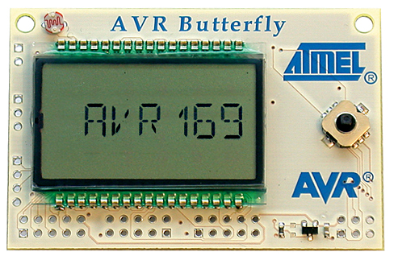
Một số vi điều khiển ở Việt Nam
Họ AVR
  Chủng loại: tương đối đa dạng, hay dùng 90C515, 90C535, ATMEGA128, ATTINY
  Nguồn mua: phong phú
  Giá thành: 80-120K VND
  12 MIPS, 8KB ROM, 512 RAM, 32GPIO, 1 UART, external Memory
  Công cụ lập trình: AVR studio, WinAVR (C, ASM), Keil
  Mạch nạp: có
  Tài liệu tiếng Việt: ít
  Ứng dụng thích hợp:
    Thay thế MSC51
    Tốc độ cao, nhiều bộ nhớ
    Độ ổn định cao
  Kit phát triển:
    STK500
    AVR Butterfly (tại bộ môn)

Slide 18
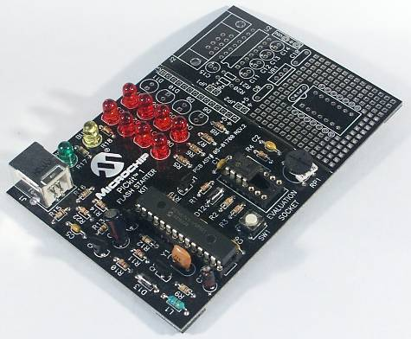
Một số vi điều khiển ở Việt Nam
Họ PIC
  Chủng loại: tương đối đa dạng, hay dùng 16F88, 16F84
  Nguồn mua: phong phú
  Giá thành: 20-120K VND
  12 MIPS, 8KB ROM, 384 RAM, 8-32 GPIO, 1 UART, NO external Memory
  Công cụ lập trình: WinPIC (C, ASM), CCS
  Mạch nạp: có
  Tài liệu tiếng Việt: không nhiều
  Ứng dụng thích hợp:
    Điều khiển tốc độ cao
    Không cần bộ nhớ
    Độ ổn định cao
  Kit phát triển:
    PICKit1 Flash Starter kit

Slide 19
Một số vi điều khiển ở Việt Nam
Họ ARM
  Chủng loại: LPC2138
  Giá thành: 10-14 USD
  Vi điều khiển 32bit
  60 MIPS, 256KB ROM, 32KB RAM, 32 GPIO, NO need external Memory
  ADC, UART
  Công cụ lập trình: WinARM, Keil
  Mạch nạp: không cần
  Tài liệu tiếng Việt: ít
  Ứng dụng thích hợp:
    Xử lý tốc độ cao, thuật toán phức tạp
    Cần bộ nhớ
    Hệ điều hành nhúng

